Slide 1
Современный международный опыт борьбы с наркоманией.
Обзор эффективных форм и методов наркологической «превентологии»
Лекция + практикум
ГАУ ДПО ИО «Региональный институт кадровой политики и непрерывного профессионального образования»
Курс повышения квалификации по заочной форме обучения с использованием дистанционных образовательных технологий на внебюджетной основе по теме
«Организация деятельности по профилактике незаконного
потребления наркотических средств, психотропных веществ и
других социально-негативных явлений среди детей и молодежи: современные
технологии, формы и методы работы»
ГБУЗ «Московский научно-практический центр наркологии
Департамента здравоохранения города Москвы»
Руководитель отделения профилактики аддиктивного поведения
Аршинова Виктория Викторовна
Москва-Иркутск-16 ноября 2020

Slide 2



Содержание доклада
Часть первая.
Система антинаркотической профилактики в сфере образования
Часть вторая.
Антинаркотическая профилактика в COVID-19
Часть третья.
Практика подготовки антиаддиктивного профилактического вмешательства

Slide 3
Часть первая.
Система антинаркотической профилактики в сфере образования

Slide 4
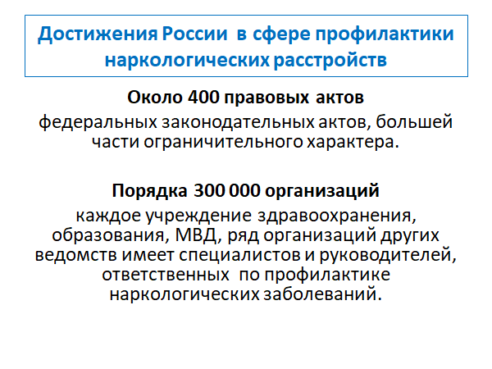
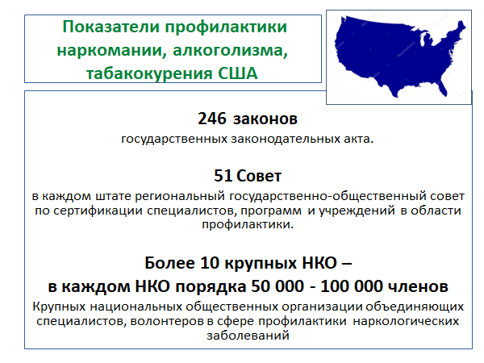
Законодательство

Slide 5





Научное обеспечение
Научный объект антиаддиктивной профилактики:
Международный опыт с 80-х годов 20в
Российский опыт
Равновесие - balance
Твердость - hardness
Трезвость - sobriety, soberness
Устойчивость – resilience, stability
Устойчивый - sustainable
Потребление ПАВ
Группу риска
Факторы риска и защиты
Трезвость
Устойчивое развитие личности
Научное направление:

Slide 6
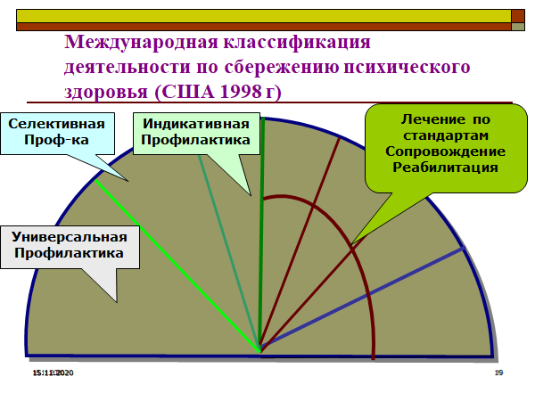
Виды антиаддиктивной профилактики
Классификация видов профилактики, принятая в РФ
Первичная антинаркотическая профилактика
Вторичная антинаркотическая профилактика
Третичная антинаркотическая профилактика

Slide 7
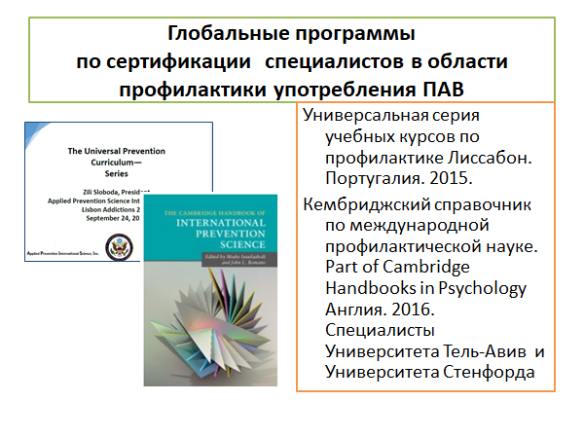
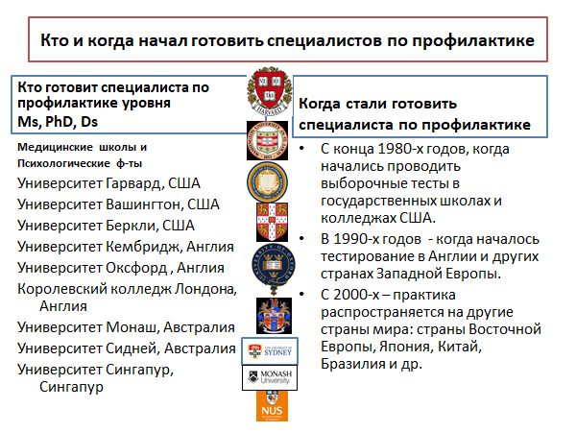
Образование

Slide 8
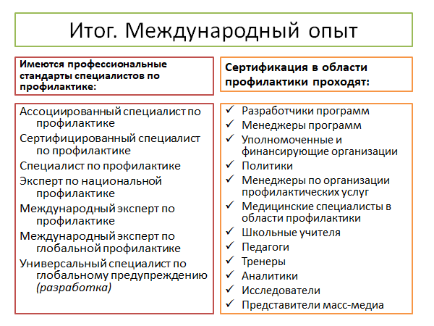
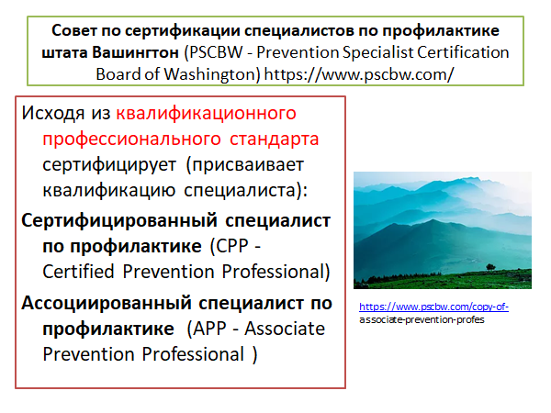
Кадровый потенциал
?

Slide 9
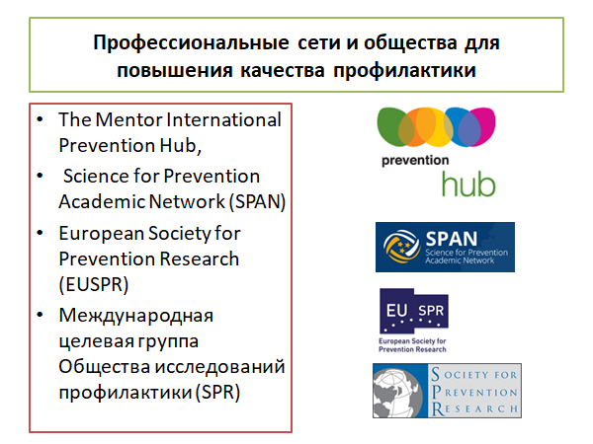
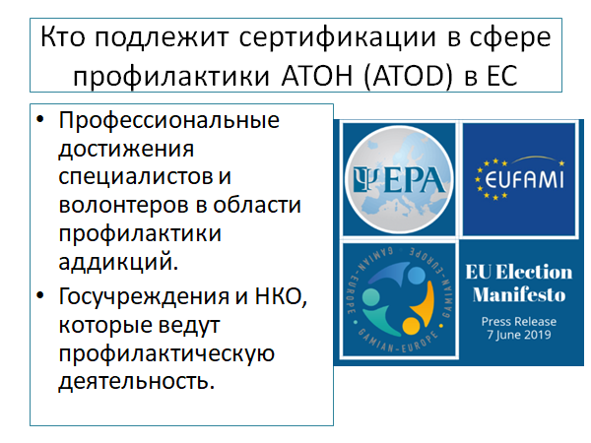
Система управлением качества профилактической работы
?

Slide 10
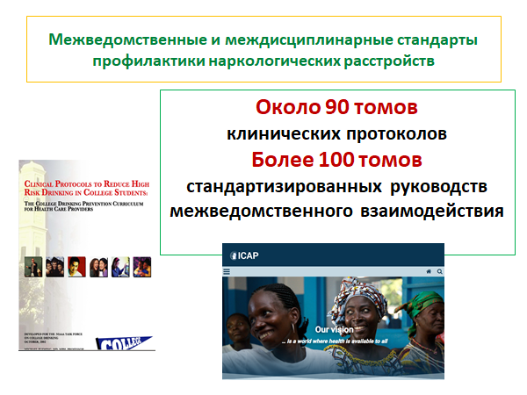
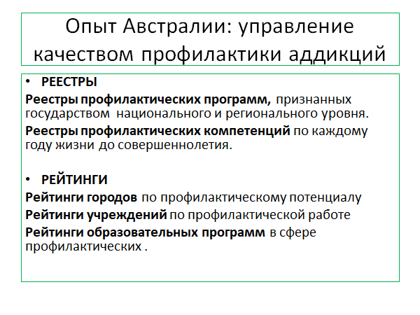
Практика антинаркотической профилактики и оценка ее эффективности
?

Slide 11

Часть вторая. Антинаркотическая профилактика в COVID-19

Slide 12
COVID-19 и наркомания (зависимость)
- это две пандемии, которые находятся на грани столкновения и создают серьезную угрозу для общественного здравоохранения.
Необходимо приложить все усилия, чтобы :
информировать общественность о пагубных последствиях наркомании и других наркологических заболеваниях.
срочно возобновить работу служб по назначению лечебных реабилитационных и профилактических услуг.
Принятые меры смогут повлиять на прогноз последствий COVID-19.
Dubey M. J. et al. COVID-19 and addiction //Diabetes & Metabolic Syndrome: Clinical Research & Reviews. – 2020.

Slide 13
Рост злоупотребления алкоголем и возобновление курения, усиление интернет зависимости
В Китае рецидивы злоупотребления алкоголем и возобновлением курения произошли у 19% и 25% соответственно*.
Аналогичным образом, 32% постоянных потребителей алкоголя и 20% постоянных курильщиков увеличили объем употребления во время пандемии.
Во время пандемии COVID-19 46,8% испытуемых сообщили об увеличении зависимости от использования интернета, а у 16,6% было более продолжительное время использования интернета. Распространенность тяжелой интернет-зависимости возросла до 23% по сравнению до возникновения пандемии COVID-19.
Повышение злоупотребление алкоголем, наркотиками и табаком наблюдалось в разных странах.
В Иране борьба с отравлениями метанолом. Швеция, Россия, Украина, Белоруссия - борьба с отравлениями алкоголем**
*Sun Y. et al. Brief Report: Increased Addictive Internet and Substance Use Behavior During the COVID‐19 Pandemic in China //The American Journal on Addictions. – 2020. в 20 раз чаще, чем снизилась (60% против 3%).
**Inosmi. Россия. Сегодня: Международное информационное агентство. США. Белоруссия. Россия. Медицина//Официальный сайт: inosmi.ru //2 апреля 2020 № 3339667

Slide 14

Lifeline – Нelpline – выживание вопреки всему с помощью вашего iPhone.
Австралия, Китай, Индия, Англия, США и другие страны мира
https://www.lifelinehelpline.info/
https://www.lifeline.org.au/

Slide 15
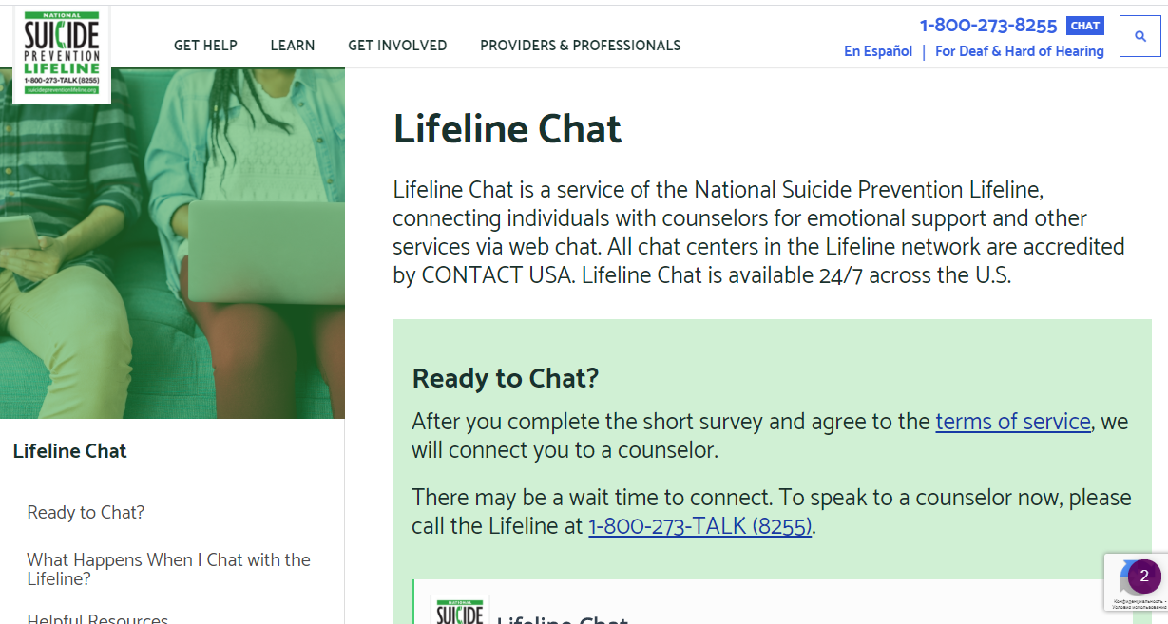
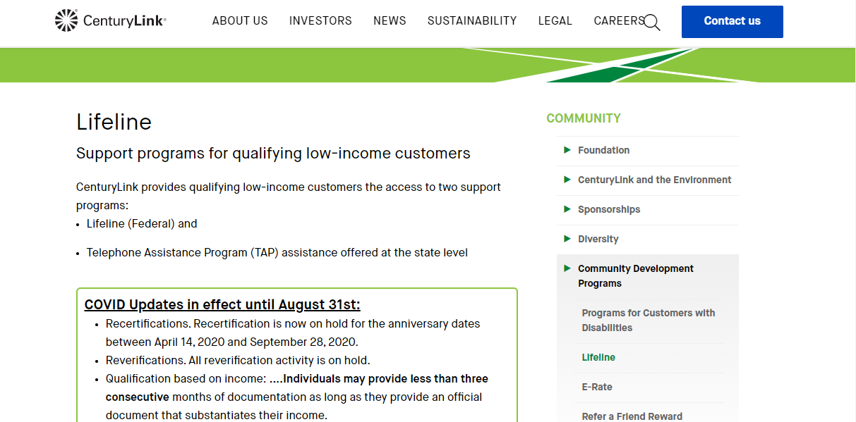
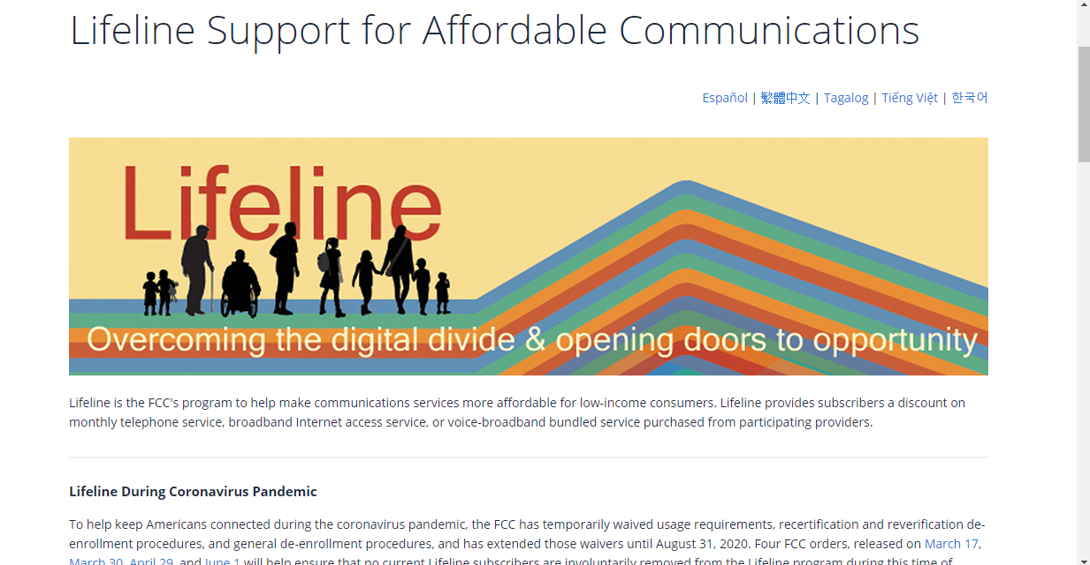
LifelineChat – помощь посредством текста чата и месседжей – текстовый канал.
LifelineTAT– госпрограмма помощи голосовой связи (TAP) – аудио канал
LifelineOnline - программа помощи по изображению видеоконференций - видео канал
Тelephone Assistance Program (TAP)
https://www.centurylink.com/
aboutus/community/community-
development/lifeline.html
Lifeline Chat : Lifeline - National Suicide Prevention Lifeline
https://suicidepreventionlifeline.org/chat/
https://www.fcc.gov/consumers/guides/lifeline-support-affordable-communications

Slide 16
ГБУЗ МНПЦ наркологии ДЗМ
Серия методических рекомендаций в пандемию COVID-19.
Поощряйте пациентов воспользоваться онлайн-поддержкой
Сейчас, в период коронавирусной инфекции для многих потребителей ПАВ наступило очень уязвимое время. Есть люди, которые живут в одиночестве и полностью отрезаны от окружающих, потому что они находятся в группе риска по болезни или по возрасту.
Минздрав России направил в регионы методические рекомендации по профилактике употребления алкоголя, психоактивных и наркотических средств в период пандемии COVID-19
Ознакомиться с рекомендациями
Медицинские организации в период пандемии COVID-19 оказывают предоставляют первичную медико-санитарную медицинскую помощь населению, в том числе онлайн консультации, с использованием основных каналов коммуникаций: аудиоканала и видеоканала (Типовой регламент)
Методические рекомендации по профилактике злоупотребления алкоголем и связанных с ними заболеваний и состояний,
в том числе в период пандемии COVID-19 и ее последствий // Авторы: Аршинова В.В., Копоров С.Г., Бузик О.Ж., Кошкина Е.А., Власовских Р.В., Горный Б.Э., Деменко Е.Г., Сокольчик Е.И., Бедина И.А., Ксензова М.А. Методические рекомендации / ГБУЗ «МНПЦ наркологии ДЗМ». М. – 2020.– 36с.http://r-n-l.ru/documents/16-06-2020/metod-rec-alco-covid-new.pdf

Slide 17
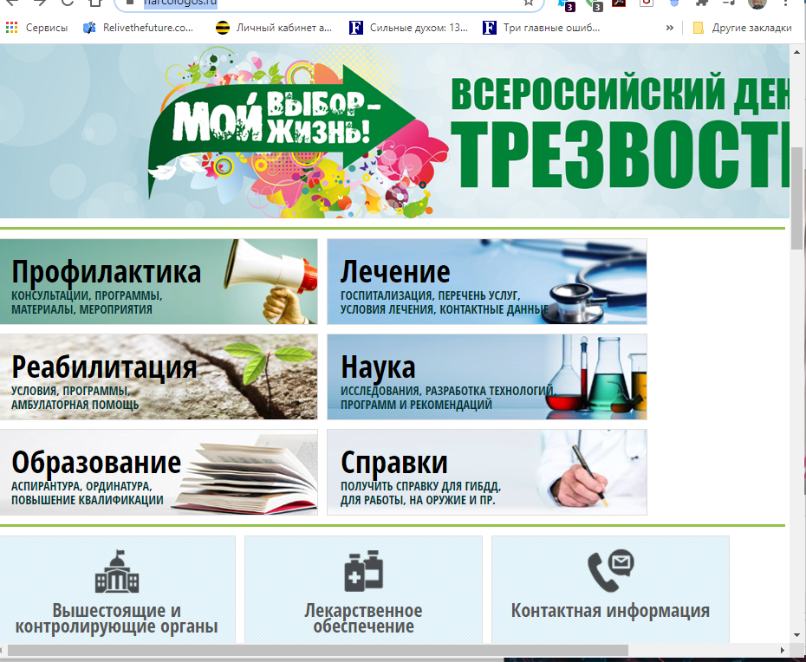
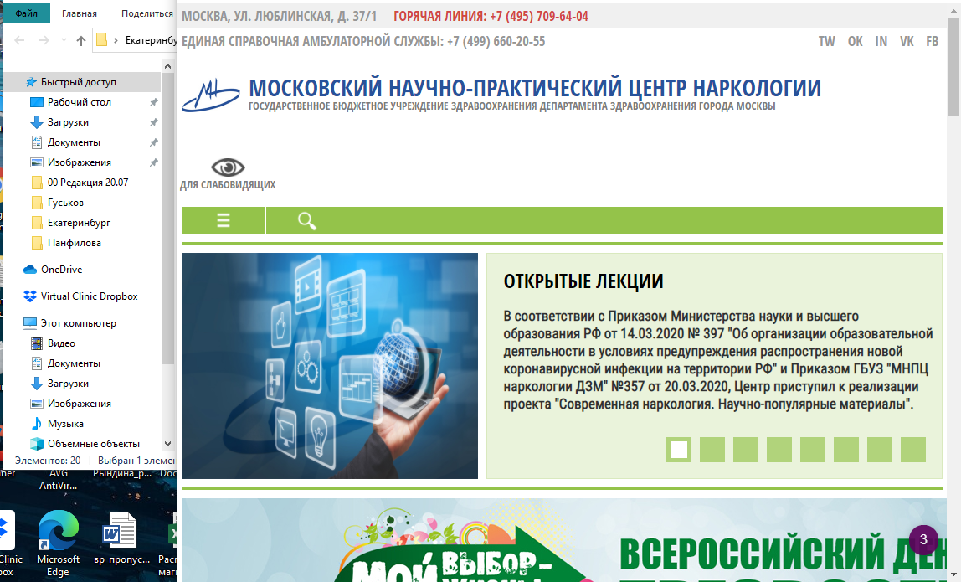
https://www.narcologos.ru/ официальный сайт Московской наркологии

Slide 18
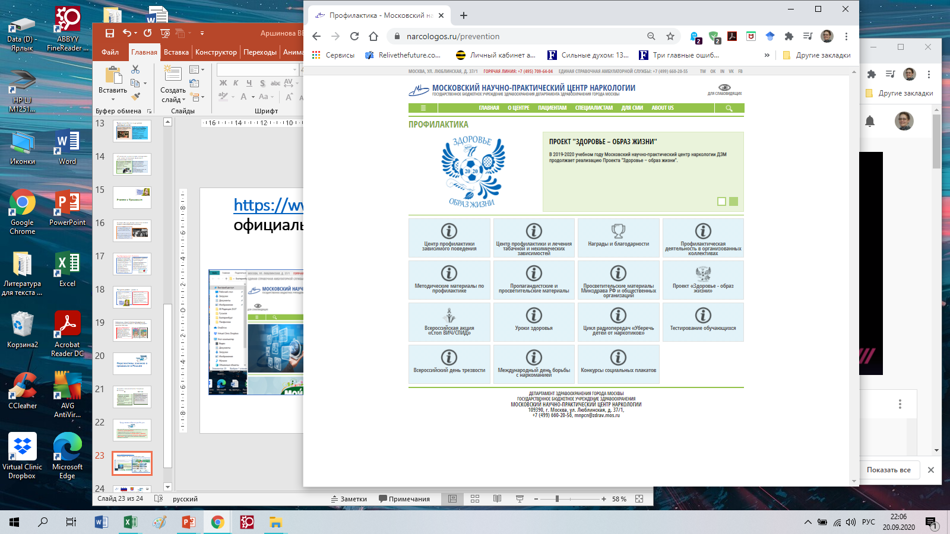
www.narcologos.ru/prevention
Профилактика наркологических расстройств

Slide 19
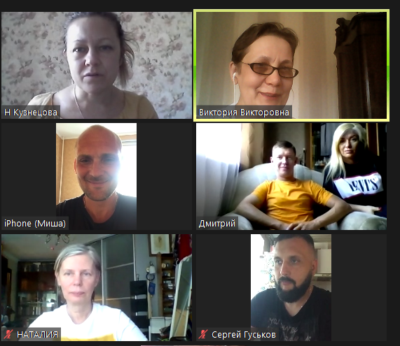
Первая программа «Пять измерений» онлайн взаимопомощи населению в период COVID в РФ на базе Виртуальной клиники www.virtualclinic.pro
Пять способов самоуправления стрессом
Определение деструктивных состояний.
Распознавание деструктивных состояний.
Преодоление деструктивных состояний.
Умение выразить чувство благодарности себе и другим людям.
Саморегуляция снижения внутреннего напряжения.
Миссия программы – развитие универсальных навыков трезвого поведения и предотвращения зависимости.

Slide 20
Часть третья. Практика подготовки антиаддиктивного профилактического вмешательства

Slide 21
«Московский научно-практический центр наркологии ДЗМ»
Государственное задание на 2017-2019 годы
5.2.3. Тема: Совершенствование методов профилактического вмешательства для дифференцированных групп населения (18.12.2019)
На основе научных исследований положений закона о трезвости К.Г. Башарина, теории устойчивого развития личности В.В. Аршиновой, нравственных понятий и программ трезвенного воспитания и трезвенного просвещения И.С. Бачинина, Закона Польши «О воспитании трезвости и регулирования алкоголя» (1982) и многих других трудов, нами были выдвинуты следующие постулаты о трезвости, как нового системного феномена профилактики наркологических расстройств.

Slide 22
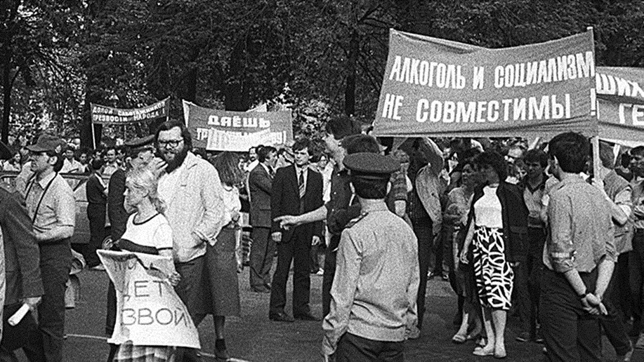
В Польше с 1982 года действует Закон «О воспитании в трезвости и противодействии алкоголизму»
THE ACT
on Upbringing in Sobriety and Counteracting Alcoholism
Пересмотр 28 сентябрь 2009
Признаем трезвость гражданина, является определяющим фактором его жизни, в соответствии с моральным и материальным благосостоянием нации.

Slide 23

Новые понятия

Slide 24
Профилактическое антиаддиктивное пространство
— это факторы (условия) риска и защиты: защищающие от пагубного употребления ПАВ или провоцирующие на их употребление и условия способствующие потреблению ПАВ.
Профилактическое пространство различно выстроено по различным доменам: совокупности факторов риска и защиты от развития наркологических расстройств (зависимости):
1) индивидуальный домен (одного человека), Д. семьи, группы лиц, трудового коллектива;
2) профилактическое пространство учреждения, организации, производства;
3) района (муниципалитета), города и территориальных образований, сельской местности;
4) профилактическое пространство регионального и федерального уровня.

Slide 25




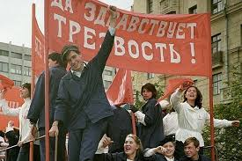
II. Новый взгляд на трезвость

Slide 26
Трезвость
— это устойчивые внутренние и внешние состояния человека, собранные в единую квазисистему реагирования, направленную на преодоление трудностей и личностных кризисов, которая проявляется индивидуально, или в семье, группе, или в обществе.
Внешне трезвость выражается в состояниях спокойствия и уверенности.
Внутренне трезвость проявляется в умиротворении, готовности познавать мир и действовать осознано.
Модель трезвости передается от предыдущих поколений и дана человеку при рождении - природная трезвость, которая развивается и формируется до 33-35 лет.
Нарушение и разрушение сформированных функций и структуры трезвости требует их коррекции и восстановления. Уязвимая и восстановленная трезвость нуждаются в своевременной поддержке.

Slide 27
Виды трезвости
Природная трезвость развивается до 33-35 лет, формируется поэтапно по периодам развития личности, постепенно закладывая структуру посредством созревания уровней и ведущих функций.
Возраст созревания | Уровень | Функция
5-7 лет | Физический, телесный (психофизиологический) | Эмоциональный интеллект
14-15 лет | Психологический (поведенческий) | Обучаемость, умение учиться
23-25 лет | Социальный (коммуникационный) | Безопасность жизни и деятельности
33-35 лет | Духовно-нравственный (культурный) | Высший интеллект: построение целевых и ценностно-смысловых конструкций
Первичная профилактика направлена на развитие природной трезвости.
Вторичная профилактика – на корректировку и восстановление уязвимой трезвости.
Третичная профилактика- на поддержку и сохранение восстановленной трезвости.

Slide 28
Антиаддиктивное профилактическое вмешательство (АПВ)
— это комплекс целенаправленных, последовательно выстроенных действий (мероприятий), ориентированных на информирование о факторах вреда и защиты, мотивацию на здоровье и позитивные изменения поведения, трансфер поведенческих компетенций здоровья и трезвости у профилактируемых лиц.

Slide 29





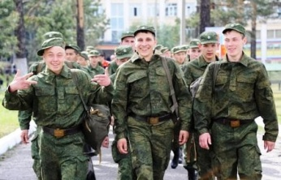

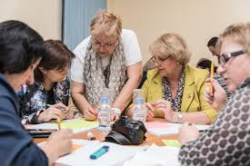
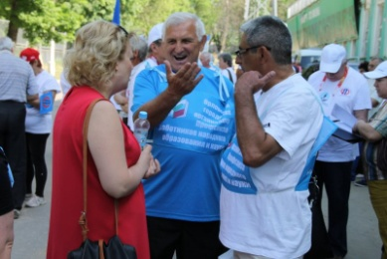
Возрастная ось антиаддиктивного профилактического вмешательства (АПВ)
Группа «женщины и плод»
Группа «семья с детьми ясельного возраста 0-3 лет»
Группа «семья с детьми дошкольного возраста 4-6 лет»
Группа «семья с детьми младшими школьниками 7-11 лет»
Группа «семья с детьми средней и старшей школы и сами подростки 12-17 лет»
Группа «юношеские лица 18-19 лет»
Группа «молодежь 20-34 года»
Группа «взрослые 35-64»
Группа «65 лет и старше, пенсионеры»

Slide 30
Токсическая ось АПВ
Развитие природной трезвости
I
Трезвость природообразующая
Ситуация потребления пав
Первые пробы
Дебют
Случайное потребление
Периодическое потребление
Постоянное потребление
Злоупотребление
Химическая зависимость
Абстиненция
Ремиссия в реабилитации
Восстановление
Трезвость восстановленная
Корректировка функций трезвости
Нарушение функций трезвости
I-II
ВИДЫ
АПВ
Восстановление функций трезвости
Разрушение функций трезвости
II
Заболевание
Разрушение структуры трезвости
III+лечение
Восстановление уровней трезвости
III
Восстановление функций трезвости

Slide 31
Дифференциация профилактических вмешательств по возрасту и токсичности (АПВ)
Первичная профилактика
Первичная – вторичная профилактика
Токсическая ось
ВОЗРАСТНАЯ ОСЬ
5
10
15
Вторичная профилактика
Третичная профилактика

Slide 32
Компетентностный подход в профилактике

Slide 33
Профилактическое вмешательство по изменению поведения
Информация факторах риска и защиты 7
Мотивация на позитивные изменения 5
Обучения компетенциям здоровья и трезвости (трансфер навыка) 10
Мотивация на поддержку ЗОЖ 3
КОМПЕТЕНТНОСТНЫЙ ПОДХОД

Slide 34
Поведенческие компетенции (навыки) здоровья и трезвости
10 Компетенций здоровья определённых ВОЗ
Уверенность в себе
Эмпатия
Навык контроля эмоций
Критическое мышление
Креативное мышление
Решение задач
Принятие решений
Навык преодоления стресса
Конструктивное общение
Навык построения отношений
Плюс 10 Компетенций трезвенного поведения (трезвости)
Уравновешенность (спокойствие)
Радость,
Благодарность
Собственное достоинство
Ответственность
Событийная наполненность
Развитие через преодоление
Результат деятельности
Высшие навыки (определение ценностей, смыслов, стремлений)
Поддержка других (качество жизни)

Slide 35
Пример создания антиаддиктивного профилактического вмешательства

Slide 36
Алгоритм создания АПВ
Выбор вида профилактики
Выбор профилактического пространства
Выбор вида трезвости
Выбор профилактического вмешательства
Определение компетенции здоровья или трезвости, мотивации на изменения и трансфера навыка.
Определение целевой группы и возрастного ценза
Написание сценария АПВ и сценарной матрицы АПВ
Создание материалов (презентации, фото, видео, аудио)
Подготовка информации о контактах и собственников АПВ.

Slide 37
Первый пример

Slide 38
Сценарий первичного профилактического вмешательства по теме: ПРОФИЛАКТИКА УПОТРЕБЛЕНИЯ ПСИХОАКТИВНЫХ И ПСИХОТРОПНЫХ ВЕЩЕСТВ для совершеннолетних 18-19 лет, по формированию природной трезвости в ОУ
Компетенция: Навыки эффективного межличностного общения
Мотивация на изменения в направлении безопасного общение со сверстниками.
Трансфер навыка: научить организовывать конструктивное общение.
Целевая группа:
Совершеннолетние 18+,
Оснащение: помещение для проведения занятия, в соответствии численностью участников, презентация, ПК, проектор, экран, микрофон.
Содержание:
1. Основы ЗОЖ
2. Понятие ПАВ. Последствия употребления ПАВ
3. Преимущества трезвой жизни
4. Возможности трезвого общения
Литература
Контакты
Сценарная матрица

Slide 39
Содержание
Основы ЗОЖ
Понятие ПАВ
Последствия употребления ПАВ
Преимущество трезвости
Возможности трезвого общения

Slide 40
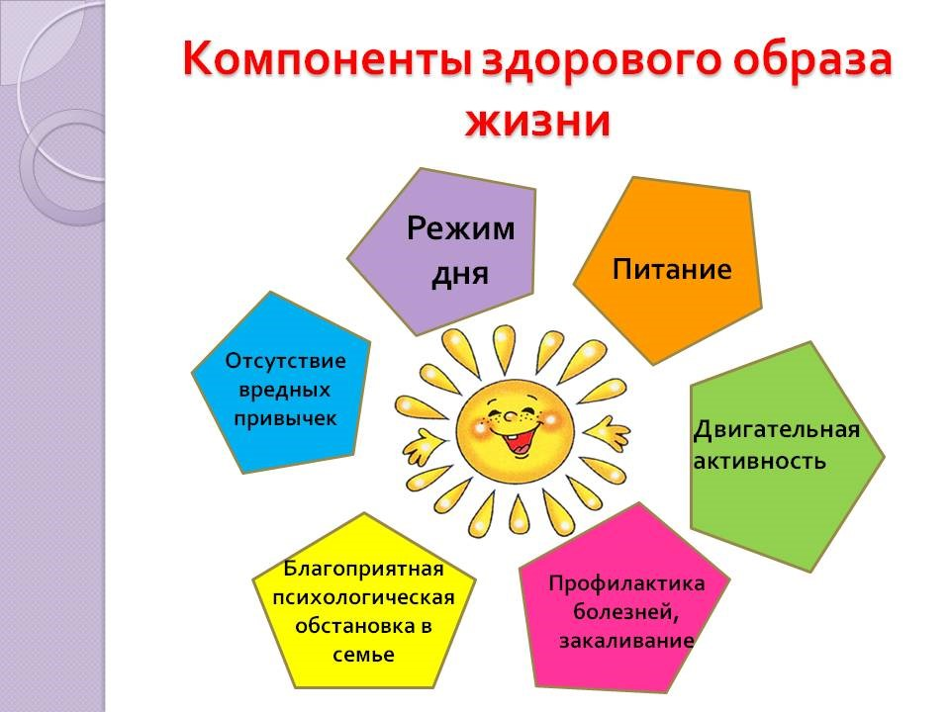

Slide 41
Содержание
Основы ЗОЖ
Понятие ПАВ
Последствия употребления ПАВ
Преимущество трезвости
Возможности трезвого общения

Slide 42
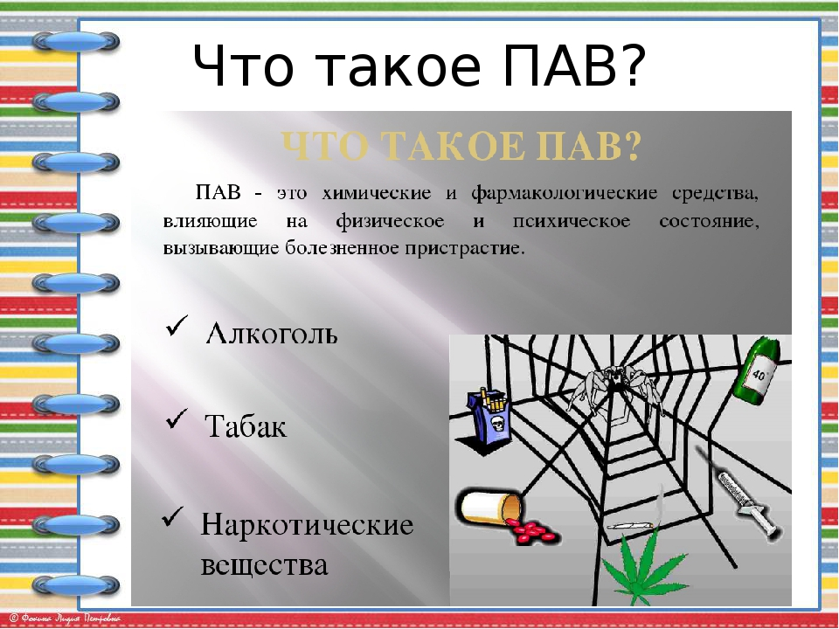

Slide 43
Содержание
Основы ЗОЖ
Понятие ПАВ
Последствия употребления ПАВ
Преимущество трезвости
Возможности трезвого общения

Slide 44
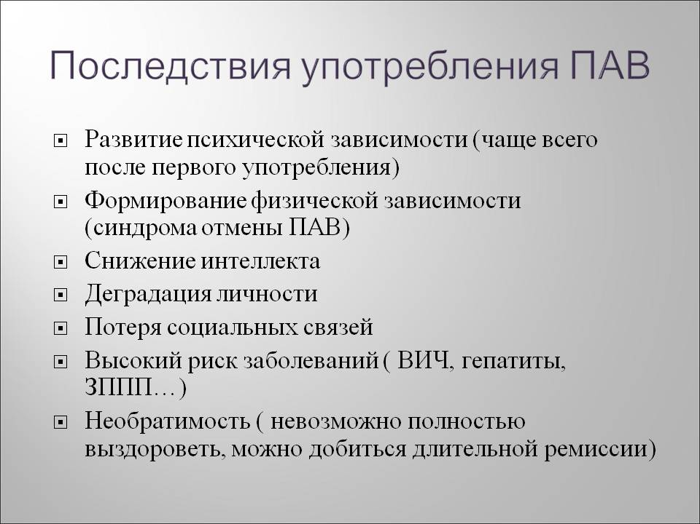
орав

Slide 45
Содержание
Основы ЗОЖ
Понятие ПАВ
Последствия употребления ПАВ
Преимущество трезвости
Возможности трезвого общения

Slide 46
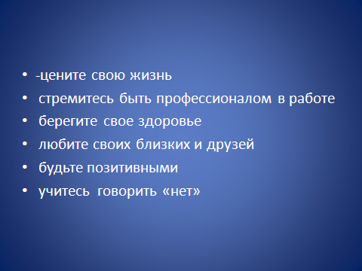


Slide 47

Это защитит твою трезвость и тебя от наркотиков
Уверенность в себе
Самостоятельность мышления
Крепость духа
Уважение собственного «я»
Умение твердо сказать «нет»
Занятие интересным делом
Любовь к близким
Настоящие друзья
https://yandex.ru/images/search?from=tabbar&text=%D1%81%D0%B5%D0%BC%D1%8C%D1%8F

Slide 48
Содержание
Основы ЗОЖ
Понятие ПАВ
Последствия употребления ПАВ
Преимущество трезвости
Возможности трезвого общения

Slide 49

Игра «Полезные привычки»

Slide 50
Сценарная матрица
№ п/п | Действие по занятию (метод) | Результаты действий | Время
1 | Приветствие | Расположение аудитории к дальнейшей работе. | 1 мин.
2 | МОТИВАЦИЯ НА ЗОЖ (4-6 слайд). ЗОЖ и его составляющие» 4-5 слайд. | Представление о ЗОЖ и его компонентах. | 2 мин.
3 | ИНФОРМИРОВАНИЕ (6-13 слайды). Мини лекция «ПАВ. Зависимость. Болезнь». 7-8 слайд | Привлечение внимания к проблеме наркотической зависимости | 3 мин.
……. | …….. | …….. | …….
12 | Контакты. 28-30 слайд | Завершение работы по занятию с аудиторий. | 1 мин.
 | ВСЕГО: |  | 50 мин.

Slide 51
Второй пример

Slide 52
Сценарий первичного профилактического вмешательства по теме: ИНФОРМАЦИОННЫЕ ТЕХНОЛОГИИ И ЗДОРОВЬЕ для учащихся школ –подростков 12-13 лет, по формированию природной трезвости в ОУ
Компетенция: проявление (развитие) высших чувств человека: радости, благодарности, доброты…..
Мотивация на изменения в направлении доброты.
Трансфер навыка: научить строить добрые отношения.
Целевая группа:
подростки 12+, учащиеся школ
Оснащение: помещение для проведения занятия, в соответствии численностью участников, презентация, ПК, проектор, экран, микрофон.
Содержание:
Вводное слово
Здоровый образ жизни: Искусство быть здоровым
Информационная справка: Исторические факты. Компьютеризация. Справочная информация
Мотивация на доброту.
Развитие эмпатии (социальной восприимчивости).
Литература
Контакты
Сценарная матрица

Slide 53

Центр профилактики зависимого поведения (филиал) Московского научно-практического центра наркологии Департамента здравоохранения города Москвы
8 (499) 150-06-64
mnpcnp@mail.ru

Slide 54
информационные технологии и Здоровье для подростков 12-17 лет
12+

Slide 55
Содержание
Здоровый образ жизни.
Информационная справка.
Мотивация на доброту.
Развитие эмпатии (социальной восприимчивости).

Slide 56
Здоровый образ жизни (ЗОЖ)
- Это система разумного поведения человека (умеренность во всем, оптимальный двигательный режим, закаливание, правильное питание, рациональный режим жизни и отказ
от вредных привычек) на фундаменте нравственных и национальных традиций, которая обеспечивает человеку физическое, душевное, духовное и социальное благополучие (то есть, здоровье) в реальной окружающей среде (природной, техногенной и социальной) и активное долголетие.

Slide 57
Здоровый образ жизни (ЗОЖ)
Цель ЗОЖ – достижение гармонии тела, духа
и души, то есть – стремление не только к здоровью тела, но и к здоровью духа и здоровью души.
Единственная красота, которую я знаю,
- это здоровье.
(Гейне Генрих)
Физическое здоровье
Нравственное здоровье
ЗОЖ
Психическое здоровье
Социальное здоровье

Slide 58
Содержание
Здоровый образ жизни.
Информационная справка.
Мотивация на доброту.
Развитие эмпатии (социальной восприимчивости).

Slide 59

Знаете ли вы, что:
В 1950-60х годах компьютеры были доступны только крупным компаниям из-за своих размеров и цены.
Первый персональный компьютер – микрокомпьютер Altair-8800, созданный Эдом Робертсоном и выпущенный в 1975 году небольшой компанией MITS из города Альбукерке, штат Нью-Мексико, США.
https://blog.csdn.net/baidu_33836580/article/details/50578696

Slide 60
Содержание
Здоровый образ жизни.
Информационная справка.
Мотивация на доброту.
Развитие эмпатии (социальной восприимчивости).

Slide 61

Радуйся жизни!
«Радость делает человека все чувствительнее к каждому биению жизни, укрепляет тело». (И.П. Павлов)
https://klike.net/1224-krasivye-kartinki-pro-radost-i-schaste-40-foto.html

Slide 62

Проявляй доброе человеческое участие к окружающим!
Теплота человеческого сердца, его чудесное излучение, многим помогают жить и сохранять здоровье.
Американский философ и писатель Р. Эмерсон сказал: «Сколько в человеке доброты, столько в нем и жизни».
http://prorok-ilia.cerkov.ru/2017/02/07/podelis-dobrotojj/

Slide 63
Содержание
Здоровый образ жизни.
Информационная справка.
Мотивация на доброту.
Развитие эмпатии (социальной восприимчивости).

Slide 64

Упражнение
«Комплименты»
Для развития эмоционального интеллекта, эмпатии, (понимания чувств и потребностей одноклассников) начни свой школьный день с комплимента своему товарищу:
- Глядя в глаза, скажи ему несколько добрых слов, за что-то похвали.
комплимент бывает прямой: хвалится непосредственно сам человек – его прическа, его улыбка, его внешний вид, его действия; и косвенный, когда восхищаются тем, что может касаться этого человека: его собакой, его делами, местом, где он учится, играет или занимается хобби и т.д.
Не забудь обратить внимание на свои чувства и переживания в процессе дарения комплиментов.
https://ru.depositphotos.com/122686550/stock-photo-communicating
-teens-two-romantic-young.html

Slide 65
Сценарная матрица
№ п/п | Действие по занятию (метод) | Результаты действий | Время
1 | Приветствие | Расположение аудитории к дальнейшей работе. | 1 мин.
2 | МОТИВАЦИЯ НА ЗОЖ (4-6 слайд). Вводная беседа «Секреты здоровья». 4-6 слайд. | Введение в тему занятия. | 2 мин.
3 | ИНФОРМИРОВАНИЕ (6-13 слайды). Историческая справка. 7-8 слайд | Информирование о некоторых исторических фактах и предпосылках | 3 мин.
……. | …….. | …….. | …….
12 | Контакты. 28-30 слайд | Завершение работы по занятию с аудиторий. | 1 мин.
 | ВСЕГО: |  | 45 мин.

Slide 66
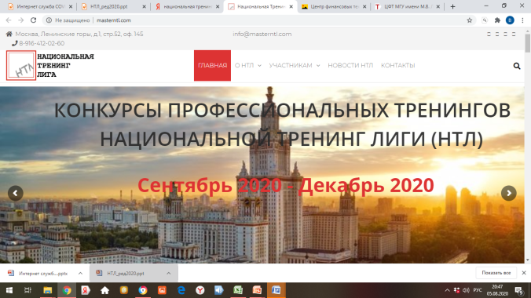


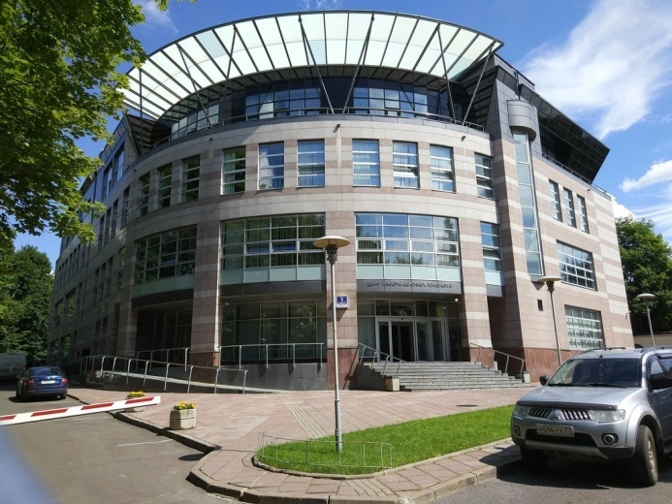
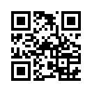
Осваивай цифровой тренинг волонтера!
Принимай участие в Национальной Тренинг Лиги!
Контакты НТЛ:
Официальный сайт НТЛ http://masterntl.com
Адрес: 119991, Москва, Ленинские горы, д. 1, стр. 52, офис 145
Телефон: 8 (916) 412 - 02 -60
E-mail: info@masterntl.com

Slide 67

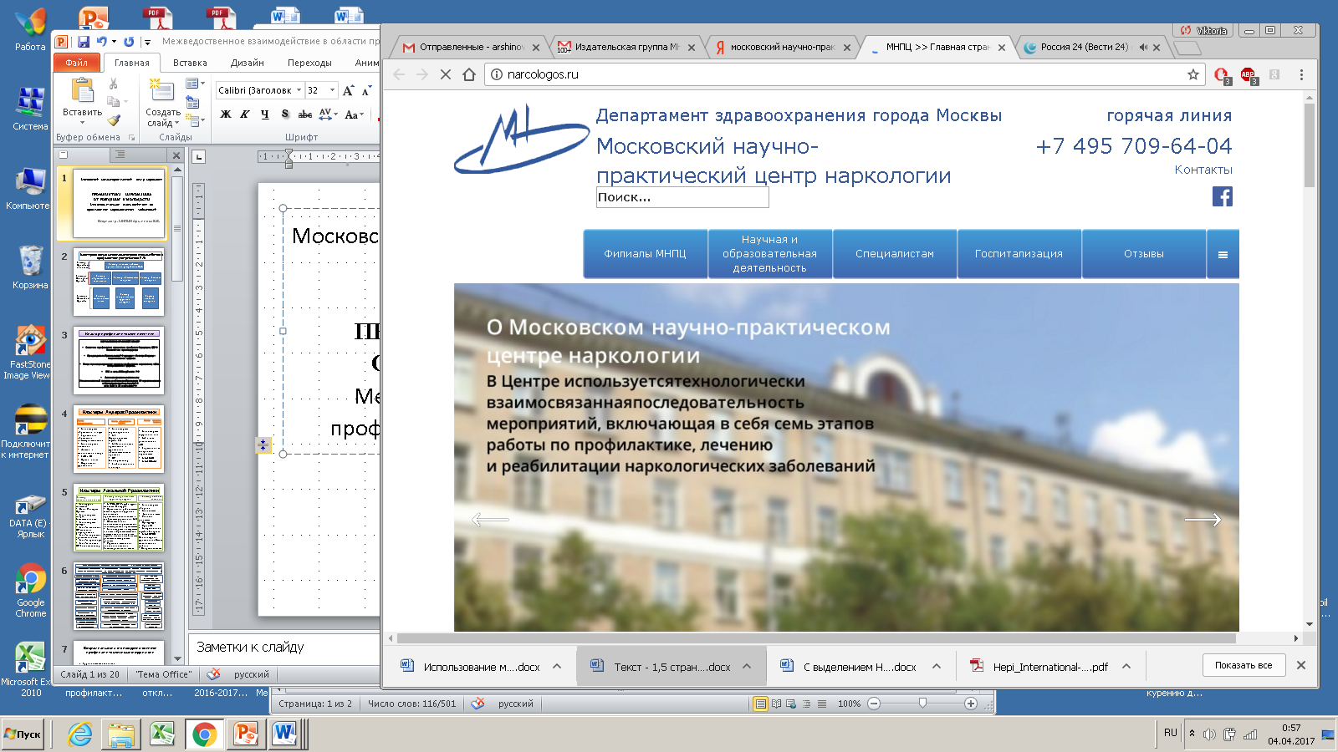

Благодарим за внимание!
Московский научно-практический центр наркологии
109390, г. Москва, ул. Люблинская, д. 37/1,
+7 (495) 660-20-56, mnpcn@zdrav.mos.ru

